Slide 1
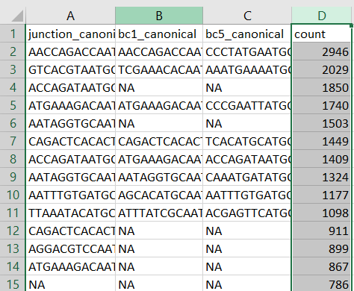
https://docs.google.com/spreadsheets/d/1ykZpTt5hdaOWKQ_x8V4iNFo_d0B11T7FtlVJJdvU-5Q/edit?gid=976069772#gid=976069772
Саша резал молекулы, которые встроились в животных по специальным сайтам, в результате должны были получиться лигирования конкретных баркодов внутри одной молекулы. Нас интересует iPCR1, где залигированы bc5 и bc1.
С помощбю cutadapt я отфильтровала только те риды, которые начинаюся в r1 и r2 так, как Саша в табличке написал
Также как и раньше при помощи поиска анкоров, получила последовательности слитых баркодов.
Выделяла баркоды 1 и 5 при помощи поиска сайта, который оставил фрагмент Клёнова.
В некоторых парах Я не нашла сайт GCTAGG, выглядит так, что он просто обкусан. Но можно пока забить на эти пары, потому что вроде эти пары баркодов мы уже нашли и с нормальным сайтом.

Slide 2
Когда мы режем вставку по специальным сайтам мы ожидаем, что в идеале лигирования баркодов должны происходить внутри одной молекулы изначальной. Но могут встречаться соединения из двух молекул, которые идут друг за другом. Тогда мы будем наблюдать 2 ПЦР продукта и один из баркодов между ними будет пересекаться. Надо оценить, как часто такое бывает.
Взяла список баркодов bc1 и bc5 из ПЦР данных (count>=1000)
Пересекла с баркодами в паре из инверс ПЦР
Оставила только те пары, где пересклись оба баркода.
Меняя порог покрытия из библиотеки с инверс ПЦР считала процент пар, имеющих пересечения по баркодам.

Slide 3
Embr19
Есть ли пересекающиеся баркоды между парами баркодов?
depth_thr | n_unique_pairs | n_pairs_with_duplicated_bc | % of pairs with duplicated_bc
1000 | 8 | 2 | 25.0
900 | 8 | 2 | 25.0
800 | 8 | 2 | 25.0
700 | 10 | 2 | 20.0
600 | 11 | 2 | 18.181818181818183
500 | 12 | 2 | 16.666666666666668
400 | 12 | 2 | 16.666666666666668
300 | 12 | 2 | 16.666666666666668
200 | 12 | 2 | 16.666666666666668
100 | 12 | 2 | 16.666666666666668
Итого мы имеем всего 2 пары баркодов, где один из них пересекается.

Slide 4
Есть ли пересекающиеся баркоды между парами баркодов?
Есть ли пересекающиеся баркоды между парами баркодов?
sample | depth_thr | n_unique_pairs | n_pairs_with_duplicated_bc | % of pairs with duplicated_bc | number of bc1 from PCR | number of bc5 from PCR
Embr19_inv_x5p1 | 100 | 12 | 2 | 16.666666666666668 | 13 | 13
Embr17_inv_x5p1 | 100 | 60 | 35 | 58.333333333333336 | 58 | 55
Embr10_inv_x5p1 | 100 | 9 | 4 | 44.44444444444444 | 10 | 8
mES1-2_inv_x5p1 | 100 | 0 | 0 |  | 226 | 198
mES1-6_inv_x5p1 | 100 | 50 | 21 | 42.0 | 72 | 67
mES2-2_inv_x5 | 100 | 25 | 8 | 32.0 | 33 | 36
Образцы получились по разному. В основном вроде большинство баркодов, найденных в PCR присутсвует в парах. Повторяющиеся баркоды в парах есть. Что случилось с mES1-2 не понятно, почему то баркоды не пересекаются с ПЦР. надо разбираться… Я поискала вручную баркоды из самой покрытой пары, они ищутся в файле с баркодами ПЦР, но имеют очень низкое покрытие.

Slide 5
sample | depth_thr | n_unique_pairs | n_pairs_with_duplicated_bc | % of pairs with duplicated_bc | number of bc1 from PCR | number of bc5 from PCR
Embr19_inv_x5p1 | 1000 | 8 | 2 | 25.0 | 13 | 13
Embr19_inv_x5p1 | 900 | 8 | 2 | 25.0 | 13 | 13
Embr19_inv_x5p1 | 800 | 8 | 2 | 25.0 | 13 | 13
Embr19_inv_x5p1 | 700 | 10 | 2 | 20.0 | 13 | 13
Embr19_inv_x5p1 | 600 | 11 | 2 | 18.181818181818183 | 13 | 13
Embr19_inv_x5p1 | 500 | 12 | 2 | 16.666666666666668 | 13 | 13
Embr19_inv_x5p1 | 400 | 12 | 2 | 16.666666666666668 | 13 | 13
Embr19_inv_x5p1 | 300 | 12 | 2 | 16.666666666666668 | 13 | 13
Embr19_inv_x5p1 | 200 | 12 | 2 | 16.666666666666668 | 13 | 13
Embr19_inv_x5p1 | 100 | 12 | 2 | 16.666666666666668 | 13 | 13
Embr17_inv_x5p1 | 1000 | 3 | 0 | 0.0 | 58 | 55
Embr17_inv_x5p1 | 900 | 3 | 0 | 0.0 | 58 | 55
Embr17_inv_x5p1 | 800 | 5 | 0 | 0.0 | 58 | 55
Embr17_inv_x5p1 | 700 | 6 | 0 | 0.0 | 58 | 55
Embr17_inv_x5p1 | 600 | 9 | 0 | 0.0 | 58 | 55
Embr17_inv_x5p1 | 500 | 15 | 0 | 0.0 | 58 | 55
Embr17_inv_x5p1 | 400 | 19 | 2 | 10.526315789473685 | 58 | 55
Embr17_inv_x5p1 | 300 | 28 | 6 | 21.428571428571427 | 58 | 55
Embr17_inv_x5p1 | 200 | 43 | 12 | 27.906976744186046 | 58 | 55
Embr17_inv_x5p1 | 100 | 60 | 35 | 58.333333333333336 | 58 | 55
Embr10_inv_x5p1 | 1000 | 7 | 2 | 28.571428571428573 | 10 | 8
Embr10_inv_x5p1 | 900 | 8 | 2 | 25.0 | 10 | 8
Embr10_inv_x5p1 | 800 | 8 | 2 | 25.0 | 10 | 8
Embr10_inv_x5p1 | 700 | 8 | 2 | 25.0 | 10 | 8
Embr10_inv_x5p1 | 600 | 8 | 2 | 25.0 | 10 | 8
Embr10_inv_x5p1 | 500 | 8 | 2 | 25.0 | 10 | 8
Embr10_inv_x5p1 | 400 | 9 | 4 | 44.44444444444444 | 10 | 8
Embr10_inv_x5p1 | 300 | 9 | 4 | 44.44444444444444 | 10 | 8
Embr10_inv_x5p1 | 200 | 9 | 4 | 44.44444444444444 | 10 | 8
Embr10_inv_x5p1 | 100 | 9 | 4 | 44.44444444444444 | 10 | 8
mES1-2_inv_x5p1 | 1000 | 0 | 0 |  | 226 | 198
mES1-2_inv_x5p1 | 900 | 0 | 0 |  | 226 | 198
mES1-2_inv_x5p1 | 800 | 0 | 0 |  | 226 | 198
mES1-2_inv_x5p1 | 700 | 0 | 0 |  | 226 | 198
mES1-2_inv_x5p1 | 600 | 0 | 0 |  | 226 | 198
mES1-2_inv_x5p1 | 500 | 0 | 0 |  | 226 | 198
mES1-2_inv_x5p1 | 400 | 0 | 0 |  | 226 | 198
mES1-2_inv_x5p1 | 300 | 0 | 0 |  | 226 | 198
mES1-2_inv_x5p1 | 200 | 0 | 0 |  | 226 | 198
mES1-2_inv_x5p1 | 100 | 0 | 0 |  | 226 | 198
mES1-6_inv_x5p1 | 1000 | 0 | 0 |  | 72 | 67
mES1-6_inv_x5p1 | 900 | 0 | 0 |  | 72 | 67
mES1-6_inv_x5p1 | 800 | 0 | 0 |  | 72 | 67
mES1-6_inv_x5p1 | 700 | 2 | 0 | 0.0 | 72 | 67
mES1-6_inv_x5p1 | 600 | 6 | 2 | 33.333333333333336 | 72 | 67
mES1-6_inv_x5p1 | 500 | 10 | 2 | 20.0 | 72 | 67
mES1-6_inv_x5p1 | 400 | 19 | 10 | 52.63157894736842 | 72 | 67
mES1-6_inv_x5p1 | 300 | 28 | 11 | 39.285714285714285 | 72 | 67
mES1-6_inv_x5p1 | 200 | 39 | 19 | 48.717948717948715 | 72 | 67
mES1-6_inv_x5p1 | 100 | 50 | 21 | 42.0 | 72 | 67
mES2-2_inv_x5 | 1000 | 13 | 4 | 30.76923076923077 | 33 | 36
mES2-2_inv_x5 | 900 | 16 | 4 | 25.0 | 33 | 36
mES2-2_inv_x5 | 800 | 16 | 4 | 25.0 | 33 | 36
mES2-2_inv_x5 | 700 | 17 | 4 | 23.529411764705884 | 33 | 36
mES2-2_inv_x5 | 600 | 20 | 6 | 30.0 | 33 | 36
mES2-2_inv_x5 | 500 | 22 | 8 | 36.36363636363637 | 33 | 36
mES2-2_inv_x5 | 400 | 24 | 8 | 33.333333333333336 | 33 | 36
mES2-2_inv_x5 | 300 | 24 | 8 | 33.333333333333336 | 33 | 36
mES2-2_inv_x5 | 200 | 24 | 8 | 33.333333333333336 | 33 | 36
mES2-2_inv_x5 | 100 | 25 | 8 | 32.0 | 33 | 36

Slide 6
Еще нас интересует, принадлежат ли найденные пары баркодов к одной изначальной молекуле или разным?
Нужно взять библиотеку A2_PB7 и проверить.

Slide 7
Embr19
принадлежат ли найденные пары баркодов к одной изначальной молекуле
Из 12 пар 5 присутствуют в одной молекуле, остальные в разных
Unnamed: 0 | junction_canonical | bc1_canonical | bc5_canonical | count_x | bc1_overlap | bc5_overlap
49 | AATTTGTGATGCACTCATCGCTAGGCGTATGGGCAATTGCATGTGCT | AGCACATGCAATTGCCCATACG | AATTTGTGATGCACTCATC | 1177 | [29697] | [10106]
108 | GTCACGTAATGCATTTTCATTTGCTAGGTGCTGCATCAATTGTGTTTCGA | TCGAAACACAATTGATGCAGCA | AAATGAAAATGCATTACGTGAC | 2029 | [22734] | [104158]
180 | AACCAGACCAATTGAATATATCCCTAGCCCCTATGAATGCATACAAACAC | AACCAGACCAATTGAATATATC | CCCTATGAATGCATACAAACAC | 2946 | [109891] | [109891]
214 | ATGAAAGACAATCAAAGTTGCCTAGCTCAAAGAAATGCATAATTCGGG | ATGAAAGACAATCAAAGTTG | CCCGAATTATGCATTTCTTTGA | 1740 | [12381] | [49423]
239 | AGAGTACCAATTGAGCTAAAACCTAGCTTATATACATGCATTCTTTACA | AGAGTACCAATTGAGCTAAAA | TGTAAAGAATGCATGTATATAA | 658 | [110985] | [145181]
446 | CAGACTCACACTTGCAGATTCGCCTAGCTCACATGCATGCATTTTATACA | CAGACTCACACTTGCAGATTCG | TCACATGCATGCATTTTATACA | 1449 | [136579] | [145795]
473 | CTGTACCCCAATTGAACATGATCCTAGCTTCTCGCGATGCATTCAACGAC | ATCATGTTCAATTGGGGTACAG | GTCGTTGAATGCATCGCGAGAA | 550 |  | [105767]
500 | AATAGGTGCAATTGTGAGAATACCTAGCTCACCCTATGCATATCATTTG | AATAGGTGCAATTGTGAGAATA | CAAATGATATGCATAGGGTGA | 1324 | [40012] | [40012]
580 | GAGGGGATATGCATCGTAAACCGCTAGGTCGCC | GGCGA | GAGGGGATATGCATCGTAAACC | 732 | [32029] | [76522]
602 | TTAAATACATGCATGAACTCGTGCTAGGATTTATCGCAATTGCCATAAA | ATTTATCGCAATTGCCATAAA | ACGAGTTCATGCATGTATTTAA | 1098 | [149140] | [149140]
642 | AGGACGTCCAATTGCATATGAACCTAGCTAGTTAAGATGCATTCGGATGA | AGGACGTCCAATTGCATATGAA | TAGTTAAGATGCATTCGGATGA | 717 | [128604] | [128604]
781 | ACCAGATAATGCATCCTGGGATGCTAGGCAACTTTGATTGTCTTTCAT | ATGAAAGACAATCAAAGTTG | ACCAGATAATGCATCCTGGGAT | 1409 | [12381] | [12381]

Slide 8
принадлежат ли найденные пары баркодов к одной изначальной молекуле
sample | n_barcode_pairs iPCR | n_pairs in same_molecule
Embr19_inv_x5p1 | 12 | 5
Embr17_inv_x5p1 | 60 | 18
Embr10_inv_x5p1 | 9 | 3
mES1-2_inv_x5p1 | 0 | 0
mES1-6_inv_x5p1 | 50 | 9
mES2-2_inv_x5 | 25 | 7

Slide 9
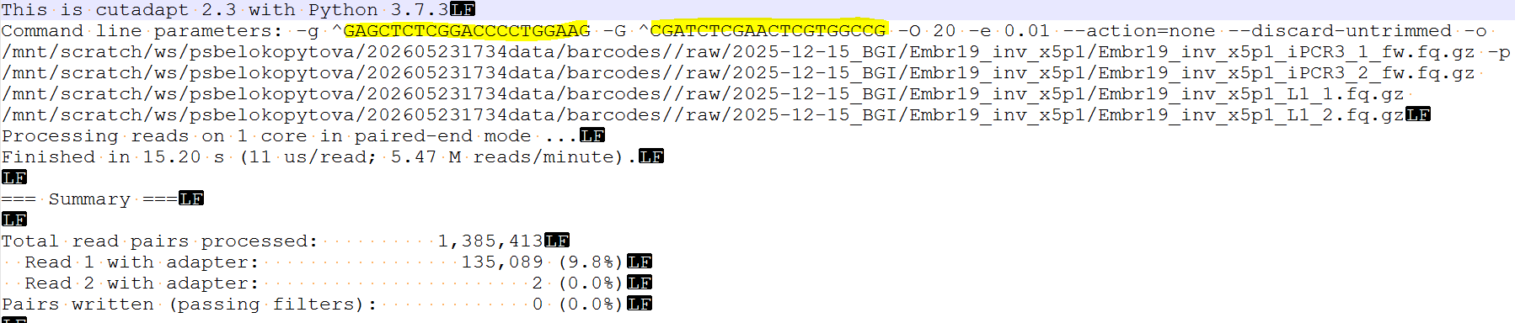
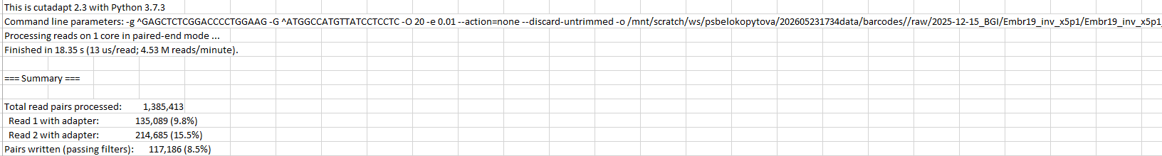
Поищем инверсы для других соединений баркодов.
Для iPCR3 и iPCR5 cutadapt не нашёл нужных нам ридов.
Но есть непорезанные

Slide 10
iPCR2

